Slide 1
靜思法髓妙蓮華序品(12) P252-P279
分享人:郭淑雲師姊(法號:慈僎)

Slide 3
重點
證果羅漢心無煩惱
無漏無結心得自在

Slide 4
經文
皆是阿羅漢，諸漏已盡，無復煩惱
逮得己利，盡諸有結，心得自在

Slide 5
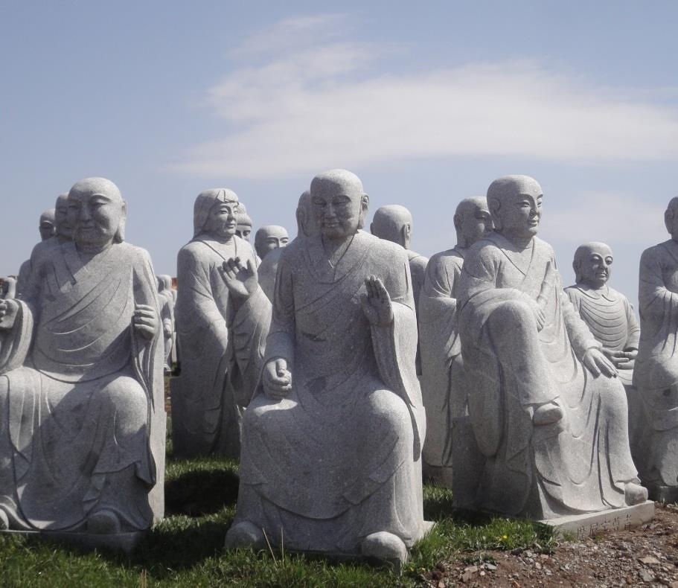
皆是阿羅漢
諸漏已盡
無復煩惱
經文.P252

Slide 6
凡夫 :六道根源未斷，煩惱未盡，隨業再 來六道中輪迴 阿羅漢:是盡諸有結，不再惹業上身 佛菩薩:乘願再來，不是隨業，而是自心與人間有約，發願再來。
P291+5

Slide 7
阿羅漢有三種意義
殺賊
不生
應供
P252-2

Slide 8
阿羅漢有三種意義
殺賊
不生
應供
P252-2

Slide 9
羅漢比丘果
破惡
怖魔
乞士
殺賊
不生
應供
P255
Notes:
破惡比較容易被看見，會表現於聲、色、行為，殺賊則是隱於思想、習氣或內心深處。有一則小故事跟大家做分享,
一位師父要弟子在一公尺外沿路撿回幾粒大石頭,弟子撿回來之後,師父要他再將大石頭放回原來的地方,弟子雖然不明白師父的用意,但也照著師父所說的做,回來之後師父要弟子再到一公尺外沿路撿回一些小石頭,師父再要求弟子將小石頭放回原來的地方,但弟子卻面有難色,因為小石頭很難再找到他原來所放的地方,這就是告訴我們大的錯誤我們比較容易看到,要改掉習氣是比較困難的.因為我們很難去覺察到.

Slide 10
殺賊，就是要「殺九十八使煩惱之賊」，也就是去除九十八種很微細的煩惱。
P252-2

Slide 11
要多用心!
時時顧好自己的心，遠離垢染不讓煩惱汙染心地。
需要先殺賊，清掃心地，才能讓法住在心中。
P253+1

Slide 12
心田不長無明草 覺苑常開智慧花
石屋清玒禪師

Slide 13
魔來殺魔 佛來佛斬
無論歡喜、不歡喜的事，都要及時從內心清除，讓心不受外境染污，對任何事物都不要有執著，才能清淨無染著，這就是 「殺賊」。(P253+5)
如目法師:地球證詞

Slide 14
阿羅漢有三種意義
殺賊
不生
應供
P252-2

Slide 15
不生怖魔果
破惡
怖魔
乞士
殺賊
不生
應供
P255
Notes:
殺賊
不生
應供

Slide 16
不受魔軍誘惑、威脅
見思惑等一切煩惱源頭
全斷除
P264-4

Slide 17
不生怖魔果
「今證無生，不受後有，不生乃怖魔的果。」
P263+4

Slide 18
不生怖魔果
「今證無生，不受後有，不生乃怖魔的果。」
Notes:
無生

Slide 19
無生
無生，就是沒再生出煩惱的因緣， 也不再因攀緣而帶來報恩或報怨等枝節，冤親債主全都沒有了 ，就像樹椏沒有再分支，沒有種惡的因，就不會有惡的果，即證「無生」。
P263-p264

Slide 20
在纏如來
佛性人人本具，卻因為受無明汙染， 不知不覺被見思惑網住，隨之不斷的造作惡業，才會在六道中輪迴不息。

Slide 21
不會在六道中繼續輪迴
P264+3

Slide 22
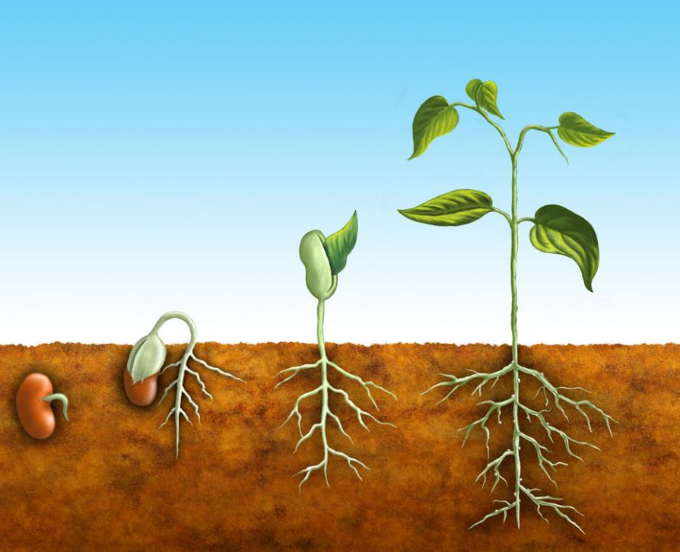
從內破殼而出才會有生命力
無明殼
Notes:
但從外面打破是荷包蛋,從內破殼而出才是有生命的

Slide 23
我們要注意這一念心，不受得失心所煩惱，魔軍就不會再來糾纏，到達阿羅漢不生不滅的境界。
P264-2

Slide 24
阿羅漢有三種意義
殺賊
不生
應供
P252-2

Slide 25
應供
P254-3
Notes:
P254-3

Slide 26
智德:明白一切的真理
斷德:斷盡一切的煩惱
菩提即覺悟
涅槃即無生滅
二德具足則能達到覺悟的菩提
與無生滅的涅槃境界。
Notes:
何日生46：35～阿羅漢
斷煩惱，清淨阿羅漢
清淨智慧圓滿就是涅槃。

Slide 27
羅漢比丘果
破惡
怖魔
乞士
殺賊
不生
應供
P255
Notes:
殺賊
不生
應供

Slide 28
比丘是因 羅漢是果
Notes:
影片

Slide 29
乞士是內調心、外化緣， 修至應供則能領導群眾
皈依僧，當願眾生
統理大眾，一切無礙
P256

Slide 30
出家人如何領導大眾敬與行?
自己要先有德
P258+4
Notes:
哈維博士~何日生師兄分享2

Slide 31
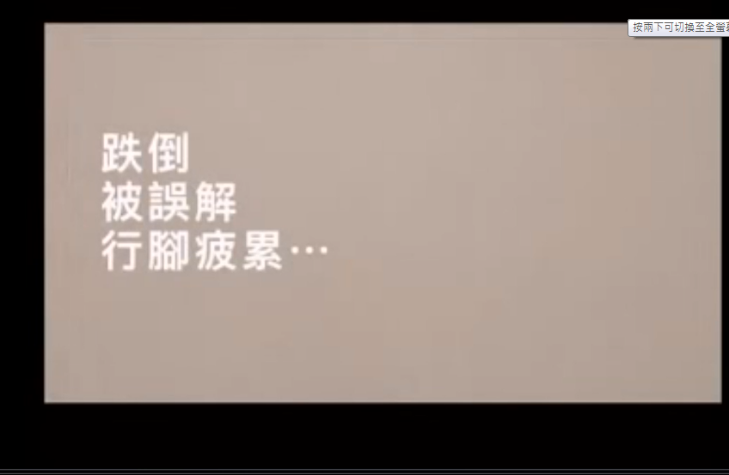
上人用身體力行帶領弟子

Slide 33
供養
利供養
對出家人供養衣食住行等物質(四事供養)
禮敬出家人(儀軌)
敬供養
隨著出家人給予的如法修行
行供養
P256+4
Notes:
僧乃三寶之一,示福田僧,傳佛教法,領導在家眾修行,在家信眾則立志供養

Slide 34
行的供養是最重要的
P256-2

Slide 35
「上人對所有出家弟子、在家弟子的最大心願，
(真的)要用心，(哪怕就是我)，在這個時候也是滿心的期待，很懇切的期待。大家有聽進去嗎？大家這部經有辦法用在日常生活嗎？這是我對所有所有的弟子很大的期待，不是出家的弟子而已，就是在家的弟子、人間的弟子，希望人人都能夠做到這分將《法華經》也攬入本懷來。日常生活身體力行，走在這條道的上面，不斷鋪這一條路的平坦，能夠接引更多人走入這條路來，這也是最大的心願。
Notes:
配樂

Slide 36
上人期待的供養:
如是聞，如是身體力行，這就是最大的供養、報恩。
不要你們什麼供養，大家合和互協，這就是最大的供養。
20200611晨

Slide 37
身為慈濟人
要傳靜思法脈，開慈濟宗門，所需要是「殺賊」，也就是去除煩惱；還要「不生」，心沒顛倒、煩惱，能降伏魔軍；而後「應供」，接受人人用心用愛會合供養。

Slide 38
上人手札
聲聞受法，深入道心；依教智力，除煩惱賊；遠離無明，生死自滅。
P265+1

Slide 39
聽聞佛法之後，當然要「依教」，力行才能發揮「智力」。
我們所行，對準教法的方向，如此法入於心，走出去讓人看得到，就是「道」，道是從依教奉行而來，這就是智力，吸收法之後的力量，沒有漏失
P265-3
Notes:
接266+5~若遠離無明>>>>

Slide 40
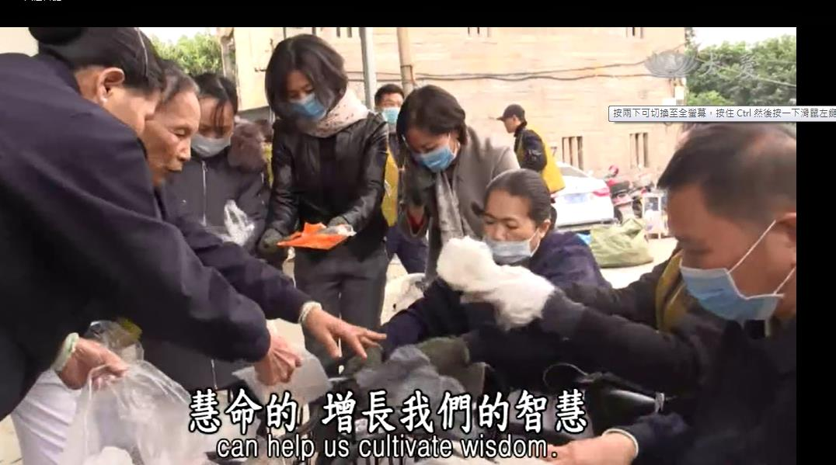
走出去讓人看得「道」

Slide 41
上人手札
修德從心內涵，自治勤念平衡。見思惑是煩惱源，殺賊破惡怖魔軍，欲漏無明都盡淨，戒護明心定慧生。
P265-2
Notes:
p271

Slide 42
上人手札
修德從心內涵，自治勤念平衡。見思惑是煩惱源，殺賊破惡怖魔軍，欲漏無明都盡淨，戒護明心定慧生。
P265-2
Notes:
p271

Slide 43
向內自修 從心的內涵修德
「行」有甚麼好修？莫不出於一念心。
佛陀說「一切唯心造」，一念心可以造佛之因，也能造六道輪迴的因。
P267+3

Slide 44
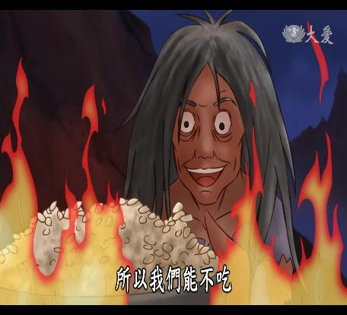
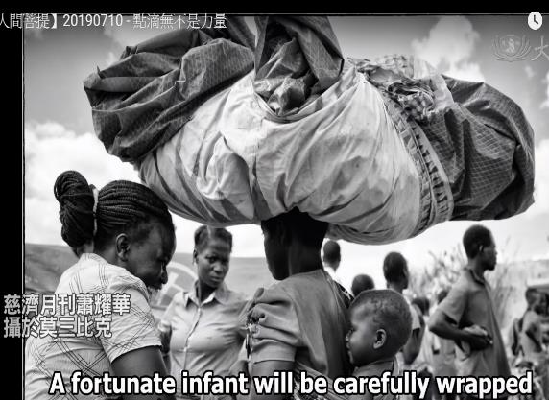
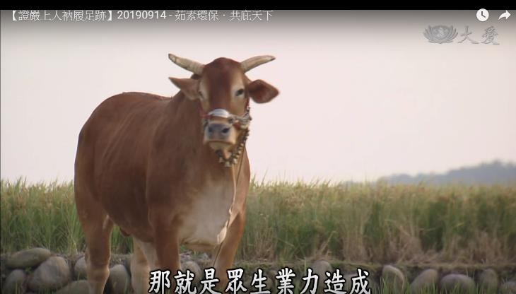
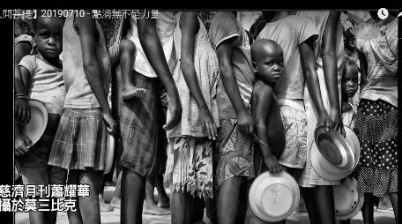
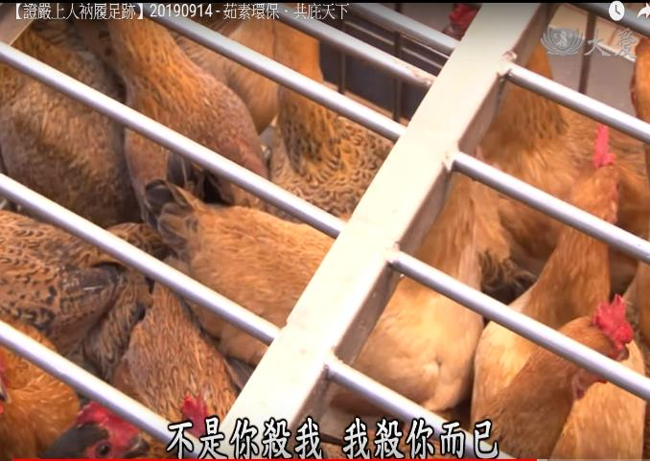
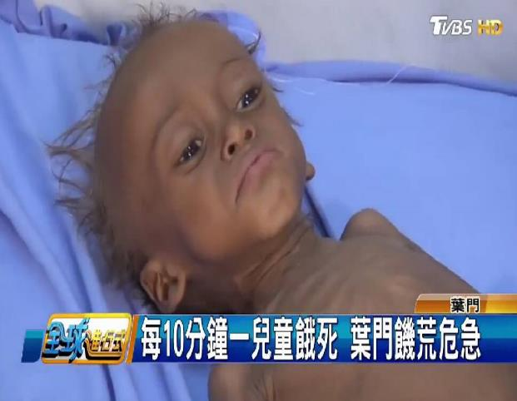
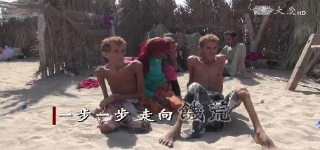

Slide 45
自治以修德
P266

Slide 46
苦

Slide 47
V習氣是薰習來的 薰習後變成習慣
P268+4
Notes:
5如粘版有病毒,如果沒經過消毒清洗,再放下去的食物也會沾染病毒,心若有習氣,我們做任何事都會依習氣而行

Slide 48
譬如走入花叢…
P268-3
Notes:
P268-4

Slide 49
修行除習氣同時修德
修除錯誤的行為而歸於正確的道行;明白、了解道理，找到心的本源
P267-2

Slide 50
上人手札
修德從心內涵，自治勤念平衡。見思惑是煩惱源，殺賊破惡怖魔軍，欲漏無明都盡淨，戒護明心定慧生。
P265-2
Notes:
p271

Slide 51
我們要自治勤念平衡
若自己的心常常不平衡，心性起伏不定，又有時候很感動，卻只有短暫時間，離開這個環境之後，又恢復原來的習氣，愛發脾氣，貢高我慢，無法與人相處，無法包容、善解，如此別人也幫不了。
P271+1

Slide 52
學佛後心要用悲、智來平衡(269-2)
利他
慈悲入人群
以智慧入自心
利己
Notes:
每個人都是一個籃子

Slide 53
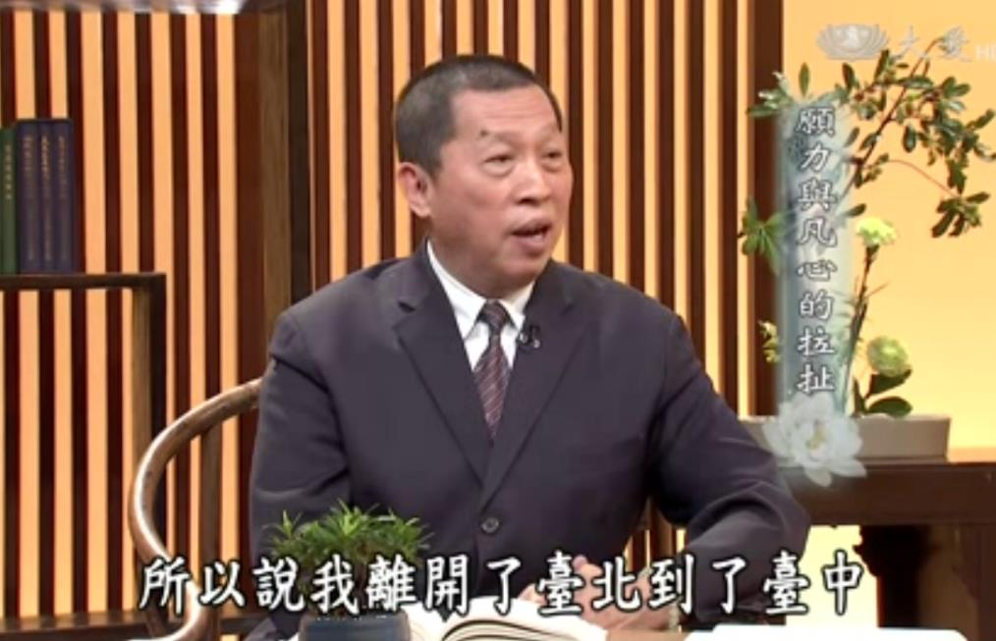
從凡夫過程轉念 才能接近佛心大慈悲
洪武正師兄願力與凡心的拉扯
P272+4

Slide 54
上人手札
修德從心內涵，自治勤念平衡。見思惑是煩惱源，殺賊破惡怖魔軍，欲漏無明都盡淨，戒護明心定慧生。
P271+1
Notes:
p271

Slide 55
五、無漏無結心得自在
P271
Notes:
P271

Slide 56
經文
皆是阿羅漢，諸漏已盡，無復煩惱
逮得己利，盡諸有結，心得自在

Slide 57
阿羅漢是諸漏已盡，無復煩惱，因為因果「俱亡」, 對於因與果都十分清楚，明白不去造因、攀緣，就不會結果。
所以「羅漢畏因」是由於阿羅漢很怕造因，所以不敢攀緣，只是將自心顧守得很好。
P278+2
Notes:
20200620佛智須歷經一步步修行而來,脈絡相通,阿羅是小乘的極果,在權教中讓大家暫時證個小果，告訴阿羅漢：「你們已經得到阿羅漢果了，初果、二果、三果、四果，你們已經到達阿羅漢，小乘頂級的果位，所以你這樣一段一段修，能夠見思惑完全斷除，這就是證果了。」這就是用方便假設，不斷鼓勵、鼓勵，使令修行者在權教中先證小果

Slide 58
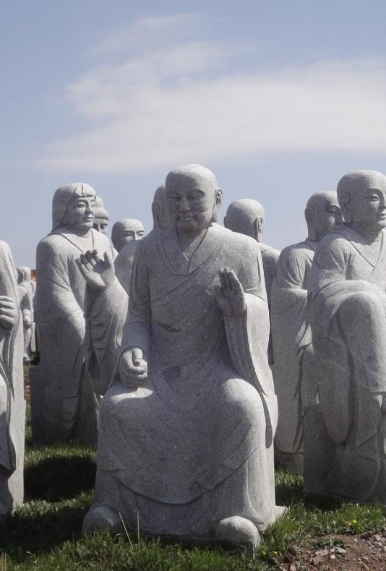
佛智(三大阿僧祇劫)須經歷一步步修行而來,脈絡相通,阿羅漢是小乘的極果,在權教中讓大家暫時證個小果，小乘頂級的果位，也是一個化城,一這就是用方便假設，不斷鼓勵、鼓勵，使令修行者在權教中先證小果。
參考:【證嚴法師菩提心要】20181103 - 方便權化 -《法華經》化城喻品導讀(下)

Slide 59
人生宛如一條河

